Slide 1


Smartify
São Paulo - SP
2024
Planeje suas metas hoje para alcançar grandes conquistas amanhã.

Slide 2
Índice
01
02
03
04
05
Introdução
Problema e solução
Oportunidade de mercado
Demonstração do produto
Equipe e cronograma

Slide 3
01
Introdução

Slide 4
Quem somos
Nossa Empresa
Na Smartify, nossa missão é transformar sonhos em realidades tangíveis. Utilizando a metodologia SMART, ajudamos indivíduos e organizações a definir e alcançar metas com clareza e eficácia.
Nossa Ideia
Acreditamos que todos têm o potencial para alcançar grandes feitos. Nossa ideia central é simples: empoderar indivíduos e organizações a transformar sonhos em realidade por meio de metas bem estruturadas e alcançáveis. Utilizando o nosso sistema para otimizar e criar as metas com a maior facilidade do mercado

Slide 5

O que é SMART?
A metodologia SMART é uma técnica amplamente utilizada para definir e gerenciar objetivos de forma clara e eficaz. Ela ajuda a transformar ideias vagas em metas concretas e alcançáveis.
S - Específico: O objetivo deve ser claro e detalhado.
M - Mensurável: Deve ser possível quantificar o progresso e o sucesso.
A - Alcançável: O objetivo deve ser realista e viável.
R - Relevante: Deve ser significativo e alinhado com outras metas.
T - Temporal: Deve ter um prazo definido para a conclusão.

Slide 6
02
Problema e solução

Slide 7
Problemas do mercado
Custo
Desempenho
A necessidade de desenvolver sistemas distintos para diferentes equipes resulta em custos elevados de desenvolvimento e manutenção.
Com uma grande equipe e setores diversos, os sistemas podem sofrer lentidão e diminuição da capacidade de processamento, levando a travamentos.
Flexibilidade
Segurança
Sistemas construídos em um único local não oferecem a possibilidade de acesso a partir de outras plataformas ou sistemas.
A perda ou compartilhamento inadequado de credenciais por funcionários pode levar a invasões na empresa, especialmente quando os sistemas estão integrados e centralizados.

Slide 8
Smartify
Flexibilidade
Custo
APIs disponíveis para integração
O menor custo do mercado pela sua estrutura bem pensada
Segurança
Manutenção
Sem integração direta com o sistema principal da empresa
Sem necessidade de manutenções e custos com equipes
Desempenho
Dados
Sistema separado e com seu próprio servidor
Dados validados e com banco bem estruturado

Slide 9
03
Oportunidade de mercado

Slide 10
Comparação de competição
 | Smartify | Company A | Company B | Company C | Company E | Company E
Segurança | Alta | Média | Média | baixo | Média | Média
Integração | Ampla | Limitada | Limitada | Ampla | Limitada | Ampla
Desempenho | Alta | Alta | Média | Média | baixo | baixo
Escalabilidade | Alta | Média | Alta | baixo | Alto | baixo
Tecnologia | Média | Alta | Alta | Média | Média | Média
Custo anual | R$18.000 | R$24.000 | R$20.000 | R$27.000 | R$30.000 | R$15.000
Facilidade de Uso | Alta | Média | Média | Média | baixo | Média

Slide 11
04
Demonstração do produto

Slide 12
Processo
Tratamento
dos dados para o formato do banco
Carga/Consultas
no banco de dados
Segurança
Segurança de acesso aos dados
Resposta
da ação no banco
API
com dados passados pelo usuário
Retorno
dos dados ao usuário

Slide 13
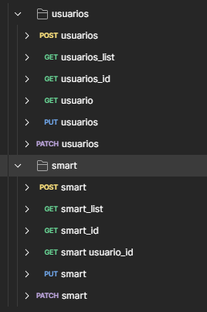
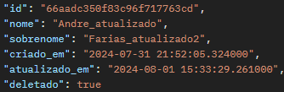
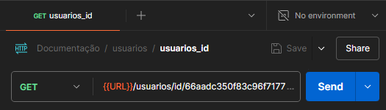
API
Dados são inseridos via API, e uma documentação que ajuda facilmente o uso.
E temos a resposta do que foi solicitado
Inserindo os parâmetros exigidos pela API e executando

Slide 14
Tecnologias
Python
FastAPI
MongoDB
Uma linguagem de programação versátil e de alto nível, usada para desenvolvimento web, automação, análise de dados e mais.
Um framework web moderno e de alto desempenho para Python, usado para construir APIs rápidas e eficientes.
Um banco de dados NoSQL orientado a documentos, conhecido por sua flexibilidade e escalabilidade.

Slide 15
05
Equipe e cronograma

Slide 16
Gráfico Organizacional
Alan Turner
Employee
Steven Ander
Manager
Jhon S.
Department Head
William Young
Employee
Sarah Williams
Manager
Kauê S.
CEO
James Scott
Employee
Richard Taylor
Manager
Anderson F.
Department Head
Brian Clark
Employee
Emma Miller
Manager
Michelle García
Employee

Slide 17
Cronograma
Iniciativa | Objetivo | Jan | Feb | Mar | Apr | May | Jun | Jul | Aug | Sep | Oct | Nov | Dec
Entendimento | Analisar e compreender as necessidades do público-alvo
Realizar pesquisa | Pesquise produtos existentes no setor e analise o quão bem-sucedidos eles são
brainstorming de ideias | Gere ideias com base no feedback do usuário e nas descobertas da pesquisa
Desenvolver um protótipo | Crie uma versão básica do produto para mostrar aos investidores
Teste de usabilidade | Submeta o protótipo a rigorosos processos de teste para garantir que ele atenda aos requisitos do usuário
Analisar feedback | Entenda a opinião dos usuários que experimentaram seu produto

Slide 18


Obrigado!
Please keep this slide for attribution
Logo feita em https://www.design.com/ sem licença, uso apenas no educacional.
ChatGPT, que me ajudou a montar alguns textos
Você tem alguma pergunta?
kaue@smartify.com
+55 1190000-0000
smartify.com

